Slide 1
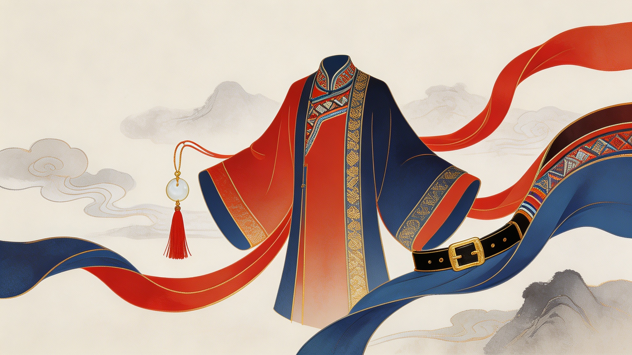
衣冠交融 共铸华章
民族服饰文化在中华民族共同体中的演变
Notes:
各位老师、同学，大家好！今天我的结课展示，将以民族服饰文化为切入点，探寻它在中华民族数千年交往交流交融中的演变历程。服饰是民族文化的鲜活载体，一针一线、一衣一饰，都镌刻着各民族文化碰撞、融合、共生的印记，也见证了中华民族共同体的逐步形成。

Slide 2

目录
01
引言：服饰文化与民族交融的内在关联
04
隋唐盛世：开放包容中的服饰文化鼎盛
02
先秦至秦汉：服饰文化的初步交流与奠基
05
宋元明清：多民族服饰文化的深度交融与定型
03
魏晋南北朝：民族大迁徙下的服饰大融合
06
服饰文化交融的 历史启示
07
总结与 青年视角
Notes:
本次展示将分为七个部分。首先，我们将探讨服饰文化与民族交融的内在关联。接着，将按照历史脉络，依次梳理从先秦秦汉、魏晋南北朝、隋唐盛世到宋元明清的服饰文化演变。之后，我们将总结服饰文化交融的历史启示，并从青年视角出发，探讨当代青年的责任与担当。

Slide 3
服饰文化与民族交融的内在关联
❖ 民族文化的外在表征
服饰不只是遮体御寒的实用物品，更是民族文化的“活化石”。它以独特的语言，生动承载并外化了一个民族的生活习俗、审美观念、深层的精神信仰与厚重的历史记忆。
❖ 中华民族多元一体格局的生动体现
历史上，迁徙、和亲、贸易与政治往来等多种方式，推动了各民族服饰文化的深度互动。在相互借鉴、吸收与改造中，既保留了各族服饰的鲜明个性，又逐步凝聚出共通的审美内核与文化基因，绘就了“你中有我，我中有你”的融合画卷。
❖ 共同体意识的历史缩影
一部服饰文化演变史，就是一部各民族交往、交流、交融的历史，更是中华民族共同体意识不断孕育、深化与升华的鲜活见证。
Notes:
首先我们要明确，服饰从来不只是遮体御寒的物品，更是一个民族的文化名片。不同民族的服饰款式、纹样、面料、工艺，都有着独属于本民族的文化内涵。而各民族之间的每一次接触，都会带来服饰文化的交流，这种交流不是简单的复制，而是相互融合、共同发展，最终汇聚成璀璨的中华服饰文化，也印证了各民族密不可分的联系。

Slide 4
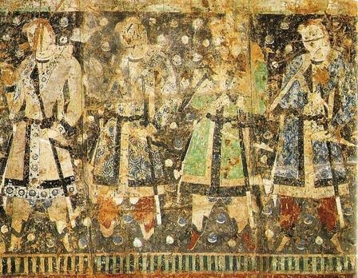
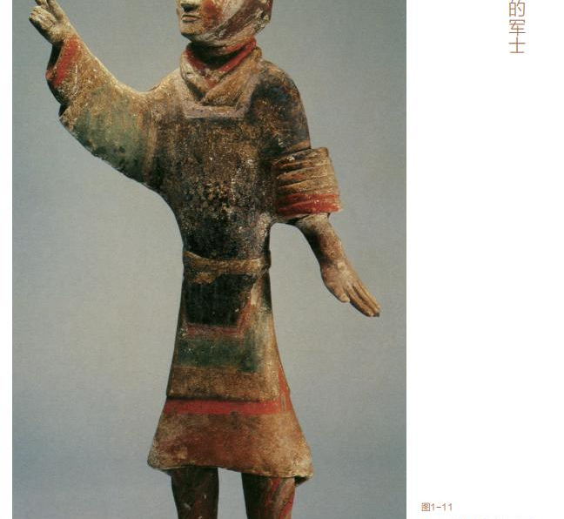
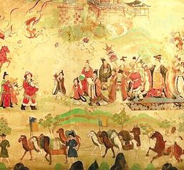
先秦至秦汉：服饰文化的初步交流与奠基
01 先秦时期：华夏与周边民族服饰初交融
中原华夏族以宽衣博带、深衣袍服为典型，而周边的东夷、西戎、南蛮、北狄等民族，多着便于游牧骑射的短衣、长裤与革靴，即“胡服”。 赵武灵王推行“胡服骑射”改革，打破了服饰的民族界限，是中原服饰首次大规模吸收游牧民族服饰文化的标志性事件，开启了民族服饰文化交融的先河。
02 秦汉时期：大一统下的服饰文化整合
秦汉实现大一统后，不仅统一了服饰的形制与礼仪，确立了中原服饰文化的主流地位；更通过开辟丝绸之路、发展边疆贸易，实现了中原与西域、乃至更远地区的服饰文化双向交流，为后世多民族服饰文化的深度融合奠定了坚实基础。
Notes:
先秦时期，中原与周边民族服饰差异鲜明，而赵武灵王胡服骑射，打破了服饰的民族界限，让实用性更强的胡服融入中原生活。到了秦汉，大一统的局面让服饰文化有了主流规范，而丝绸之路的开通，更让中原与边疆的服饰、工艺、面料实现了第一次大范围互通，民族服饰文化的交融正式拉开序幕。

Slide 5
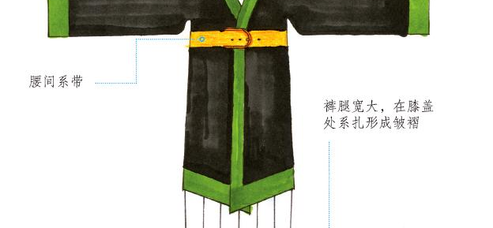
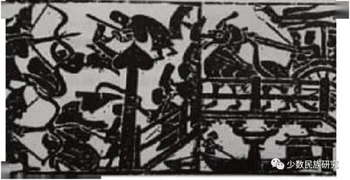
魏晋南北朝：民族大迁徙下的服饰大融合
魏晋南北朝是中国历史上民族大迁徙、大融合的高峰期，北方少数民族大量入主中原，带来了独具特色的游牧民族服饰文化，推动中华服饰从款式、面料到审美观念的全面革新。
01. 服饰款式：从宽袍到实用
摒弃传统宽衣博带，吸收“紧身、圆领、开衩”等胡服特点，诞生“裤褶服”与“裲裆衫”，兼顾礼仪与骑射劳作的实用性。
02. 面料纹样：胡汉交融之美
北方皮毛、毛织面料与中原丝绸、麻布工艺相互借鉴；佛教的莲花、忍冬纹样，与游牧民族的动物纹样共同融入服饰。
03. 审美观念：刚柔并济
汉族服饰的礼仪性与少数民族服饰的功能性完美结合，形成了多元包容的审美风尚。
Notes:
魏晋南北朝的民族大迁徙，让服饰文化融合进入爆发期。北方游牧民族来到中原，他们便于骑射、劳作的服饰，彻底改变了中原汉族传统服饰的笨重感，裤褶服、裲裆衫成为全民流行服饰。同时，各民族的纹饰、面料也相互融合，这一时期的服饰，不再分纯粹的汉族或少数民族服饰，而是你中有我、我中有你的融合产物。

Slide 6
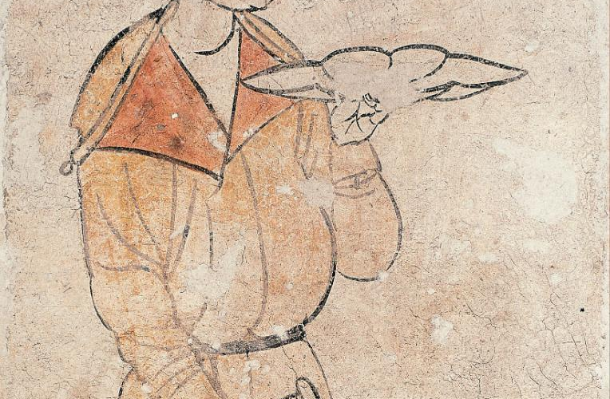
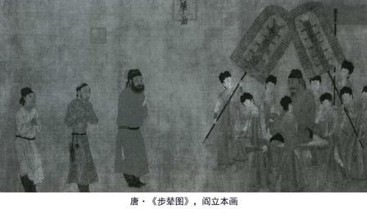
隋唐盛世：开放包容中的服饰文化鼎盛
隋唐时期国力强盛、民族政策开明，民族往来空前频繁，服饰文化呈现开放包容、兼收并蓄的鼎盛风貌，成为中华文明史上浓墨重彩的一笔。
▌ 胡服风靡中原
西域、吐蕃、回鹘等少数民族服饰成为时尚潮流，窄袖、紧身、翻领、胡帽与胡靴深受贵族与百姓喜爱，打破了传统服饰的形制束缚。
▌ 和亲推动服饰交融
文成公主入藏将中原丝绸、汉服形制与礼仪带入吐蕃；吐蕃藏袍与特色配饰也随之传入中原，极大促进了汉藏服饰文化的深度融合与双向奔赴。
▌ 中华服饰文化体系成型
中原服饰的礼仪内涵与各民族服饰的实用特色完美融合，构建起兼具包容性与独特性的中华服饰体系，生动诠释了“胡汉一家”的宏大民族格局。
Notes:
隋唐的开放包容，让民族服饰交融达到顶峰。当时的长安，随处可见穿着胡服的百姓，各民族服饰自由流行、相互借鉴。文成公主入藏，更是让汉藏服饰文化实现了深度交流，中原的丝绸、制衣工艺走进雪域高原，吐蕃的服饰特色也融入中原。这一时期的服饰，充分体现了各民族平等交流、共同繁荣的文化格局，也让中华服饰文化走向世界。

Slide 7
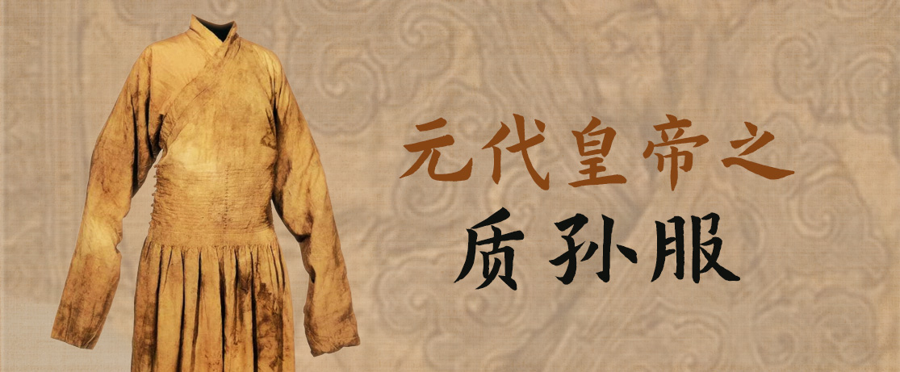
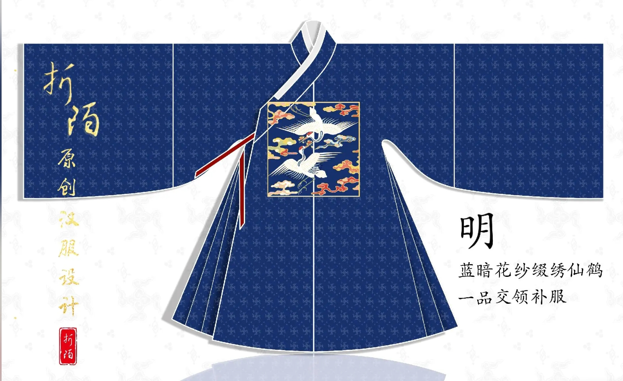
宋元明清：多民族服饰文化的深度交融与定型
01. 宋元时期：多民族服饰的深度互通
宋代中原服饰崇尚简约内敛，同时也广泛吸收了契丹、女真、党项等北方少数民族的服饰元素，形成独特风格；元代由蒙古族建立，其代表性的质孙服、辫线袄融入中原，同时中原汉服的形制与审美也被蒙古族接纳，各民族服饰在大一统王朝的包容下实现了深度的互通与融合。
02. 明清时期：服饰文化的定型与典范
明代在恢复汉族服饰传统的基础上，保留了元代服饰融合的精华。清代，满族的旗袍、马褂、马蹄袖与汉族服饰文化深度融合，经过数百年演变与改良，旗袍与马褂逐渐褪去民族界限，成为了中华服饰文化的经典代表，更是多民族文化交融共生的生动典范。
Notes:
宋元明清四朝，民族服饰文化从多元交流走向深度融合。元代的大一统、清代的民族文化互通，让游牧民族与汉族服饰彻底打破界限，我们如今熟知的旗袍、马褂，就是满汉服饰文化融合的结晶。在这一过程中，每个民族都没有丢掉自己的服饰特色，同时又吸纳了其他民族的优秀文化，最终让中华服饰文化变得更加丰富、更加厚重。

Slide 8



服饰文化交融的历史启示
文化瑰宝
核心动力
共同体形成史
中华服饰文化是56个民族共同创造的文化瑰宝，每个民族的服饰文化都为其注入了独特活力，彰显中华民族多元一体的核心特质。
各民族文化交往交流交融，是中华文化生生不息、源远流长的核心动力，开放包容、互学互鉴，才能实现文化的传承与发展。
服饰文化的融合史，就是中华民族共同体的形成史，各民族文化长期共生、相互依存，早已形成不可分割的文化共同体。
Notes:
回望中华服饰文化的演变历程，我们能清晰看到，没有任何一个民族的服饰是孤立发展的。从先秦胡服骑射到隋唐胡汉交融，再到明清服饰定型，每一步都离不开各民族的相互学习、相互成就。这也告诉我们，中华文化的博大精深，正是源于各民族文化的百花齐放、交融共生，这也是中华民族共同体的文化根基。

Slide 9
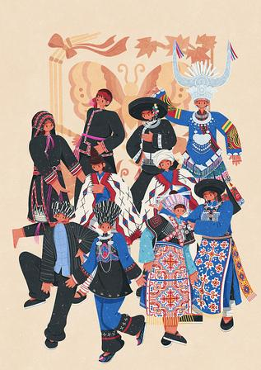
总结与青年视角
▍ 课程总结
民族服饰文化的千年演变，是中华民族各民族交往交流交融的生动见证。从款式、工艺到审美、内涵，各民族文化相互滋养、共同发展，铸就了灿烂的中华服饰文化，也深刻印证了中华民族休戚与共、命运与共的共同体理念。
▍ 青年担当
作为新时代青年，我们要尊重各民族服饰文化，深入了解其背后的民族历史与交融故事，树立正确的民族文化观；更要主动传承和弘扬中华优秀服饰文化，守护各民族文化瑰宝，以文化认同筑牢中华民族共同体意识，争做民族文化交融的传承者与守护者。
Notes:
最后，通过对民族服饰文化演变的梳理，我们能深刻理解中华民族共同体的文化底蕴。服饰文化如此，其他民族文化亦是如此，各民族文化交融共生，才造就了今天的中华文化。作为青年，我们要尊重每一个民族的文化，读懂文化背后的民族交融历史，用文化认同凝聚民族力量，为铸牢中华民族共同体意识贡献青春力量。

Slide 10
参考文献
01/ 《中华民族共同体概论》教材
02/ 沈从文 · 《中国古代服饰研究》
03/ 费孝通 · 《中华民族多元一体格局》
04/ 中国古代服饰史相关学术文献与资料汇编
Notes:
本次展示的内容参考了《中华民族共同体概论》教材、沈从文先生的《中国古代服饰研究》、费孝通先生的《中华民族多元一体格局》以及相关的学术文献，在此一并致谢。

Slide 11


感谢聆听 敬请批评指正！
致谢老师的悉心教导与同学们的倾听！
THANKS FOR LISTENING
Notes:
以上就是我的全部展示内容，感谢老师在课程中的悉心指导，也感谢各位同学的耐心倾听，如有不足之处，恳请大家批评指正！

